Slide 1

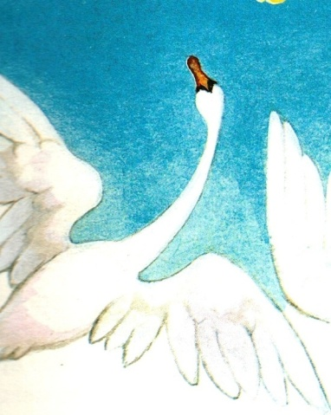
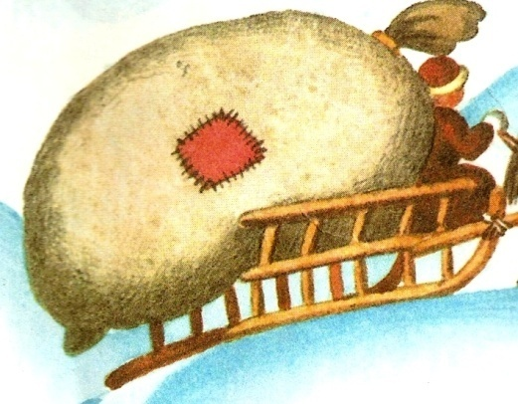
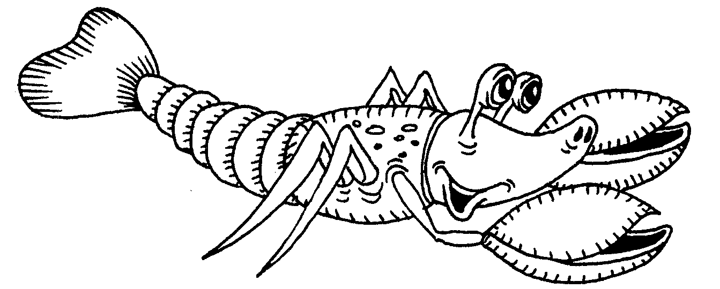

«Когда в товарищах согласья нет – на лад их дело не пойдёт!»
А воз и ныне там

Slide 2

Самоуважение – это уважение к самому себе, к своей личности. В психологии самоуважение или самооценка представляет собой субъективную оценку человеком себя как внутренне положительного или отрицательного до какой-то степени.

Slide 3

Упражнение «самоуважение».
Задача команд: написать как можно больше поступков, которые позволяют человеку уважать себя больше и поступки, из-за которых уважение человека к себе теряется.

Slide 4
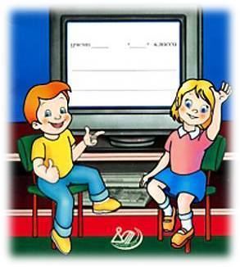
1. Что необходимо для установления взаимопонимания учителя и ученика на уроке?

Slide 5
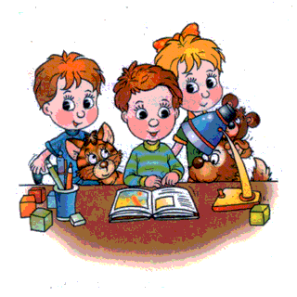
2. Как достичь взаимопонимания в неформальной обстановке?

Slide 6


Что происходит в первые мгновения общения? Обычно, в первые 10 секунд контакта происходит следующее:
Важно, чтобы при первом появлении перед партнером по общению походка, осанка, поза демонстрировали вашу энергию, энтузиазм, динамичность и уверенность в себе. Однако помните, что излишняя самоуверенность отталкивает.
Установление контакта с помощью взгляда, улыбки, рукопожатия. Именно они сообщают партнеру по общению о вашем дружелюбии, готовности к сотрудничеству.
Вы произносите приветствие и первые фразы. Здесь очень важна приветливая, уважительная интонация и другие особенности звучания вашего голоса.

Slide 7
Рекомендации:
«Учителю от ученика» | «Ученику от учителя»
Это здорово, если мой учитель: досконально знает свой предмет; умело связывает теорию и практику учебного предмета с реальными ситуациями сегодняшней жизни; обладает нравственными качествами (справедливый, уважает человеческое достоинство, доверяет); не командует, дает дельные советы; - умеет слышать и слушать. | Это здорово, если мой ученик: стремится узнавать новое; с высоким интеллектуальным уровнем, творческие; умные; обладает нравственными качествами (уважает человеческое достоинство, доверяет); - умеет слышать и слушать.

Slide 8


